Slide 1

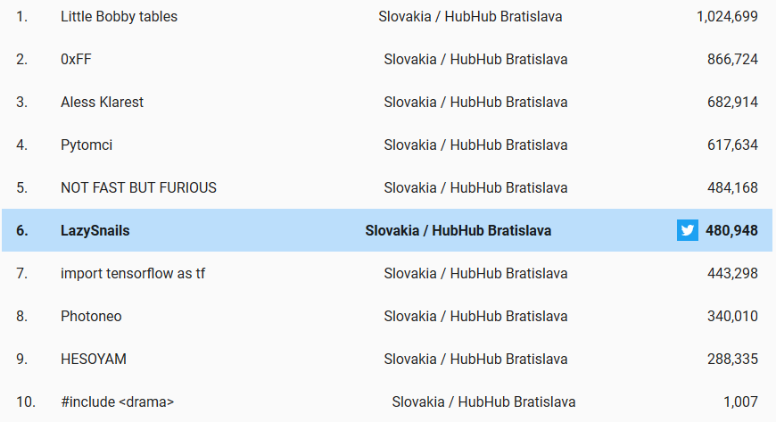

Dúfame, že postavíte študentský tím na IPSC 2019 (jún-júl)

Slide 2
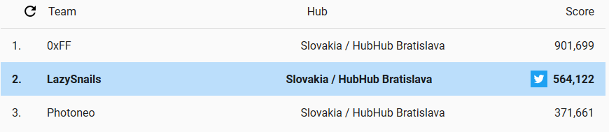
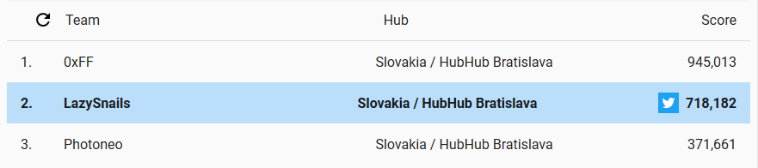
Extended round
Dúfame, že postavíte študentský tím na IPSC 2019 (jún-júl)

Slide 3
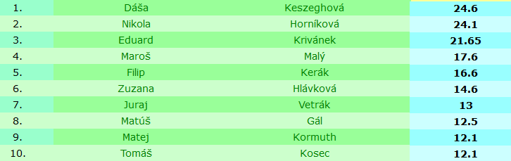
Top 10

